Slide 1

Банкны салбарын ажлын байрыг
коронавирусын дэгдэлтээс хамгаалах
Туркийн Хөдөлмөрийн эрүүл ахуй, аюулгүй байдлын ерөнхий газар
Доктор Аешэ Пишкин
2020 оны 9-р сар
www.ailevecalisma.gov.tr/isggm
Notes:
Ülkemizin İş Sağlığı ve Güvenliğinde Mevcut Durumu
İstatistiklerle İSG
Sektörel-Kök Neden Analizleri
Bugün yürütülen çalışmalar
Temel hizmetlerimiz
Gelecekte izleyeceğimiz yol
İSG Kültürünü Geliştirmek
Sektörel Çözümler Geliştirmek
Verileri Önleme Odaklı Kullanmak
İSG hizmetlerinin Niteliğini Arttırmak

Slide 2
Илтгэлийн бүтэц
Салбарын талаархи ерөнхий мэдээлэл
COVID-19 цар тахлын үе дэх салбарын ач холбогдол
COVID-19 цар тахлаас урьдчилан сэргийлэх, салбарын онцлогт тааруулан авах арга хэмжээ
Турк Улсад хийгдэж байгаа ажлууд (хяналтын хуудас, мэдээллийн карт, видео гэх мэт)
Notes:
***Bu bölüme giren notlar, Garamond/Times New Roman/Calibri 14 pt olarak yazılır.***
Sunum Planı: Garamond/Times New Roman/Calibri, asgari 36 font (BÜYÜK HARF)
İçerik Maddeleri: Garamond/Times New Roman/Calibri, asgari 28 font (İlk Harfler Büyük)
Yansı Numaraları: Garamond/Times New Roman/Calibri, 14 font (Mevcut Yansı No / Toplam Yansı No)
NOT:
«Toplam Yansı No» bilgisi, üst menüden «Görünüm» altındaki «Asıl Slayt»’a tıklandıktan sonra açılacak 2. yansı üzerinden düzetilebilir.
Gereken düzeltme yapıldıktan sonra «Asıl Görünümü Kapat» seçilerek normal görünüme dönülür.
Bu işlem sonrasında «Toplam Yansı No» bilgisinin otomatik olarak düzelmemesi halinde, üst menüde yer alan «Ekle» bölümünden «Slayt Numarası» seçilerek açılacak pencereden «Slayt numarası» kutucuğundaki işaret kaldırılarak «Tümüne Uygula» seçeneğine tıklanır.
Ardından, yine «Ekle» bölümünden «Slayt Numarası» seçilerek açılacak pencereden «Slayt numarası» kutucuğuna işaret konularak «Tümüne Uygula» seçeneğine tıklanır.

Slide 3
Салбарын талаархи ерөнхий мэдээлэл
2020 оны 6-р сарын байдлаар Турк Улсын хэмжээнд;
  Банкны системд 54 банк үйл ажиллагаа явуулдаг.
  Үүнээс 34 нь хадгаламжийн банк, 14 нь хөгжлийн болон хөрөнгө оруулалтын банк, 6 нь хамтын оролцоотой банкууд юм.
 | 2019, 6 сар | 2019, 12 сар | 2020, 6 сар
Хадгаламжийн банкууд | 185.184 | 183.659 | 182.331
Хөгжлийн болон хөрөнгө оруулалтын банкууд | 5.309 | 5.178 | 5.159
Нийт | 190.493 | 188.837 | 187.490
Ажилчдын тоо (хүн)
 |  | 2019, 6 сар | 2019, 12 сар | 2020, 6 сар
Хадгаламжийн банкууд | 10.302 |  | 10.137 | 10.071
Хөгжлийн болон хөрөнгө оруулалтын банкууд | 57 |  | 62 | 61
Нийт | 10.359 |  | 10.199 | 10.132
Салбар нэгжийн тоо
Notes:
***Bu bölüme giren notlar, Garamond/Times New Roman/Calibri 14 pt olarak yazılır.***
**Yansı içeriğini ve açıklamasını kademeli maddeler halinde giriniz.
Yansı Başlığı: Garamond/Times New Roman/Calibri, asgari 36 font (BÜYÜK HARF)
Sunum Maddesi: Garamond/Times New Roman/Calibri, asgari 28 pt
Alt Madde: Garamond/Times New Roman/Calibri, asgari 24 pt
Madde Açıklaması: Garamond/Times New Roman/Calibri, asgari 20 pt

Slide 4
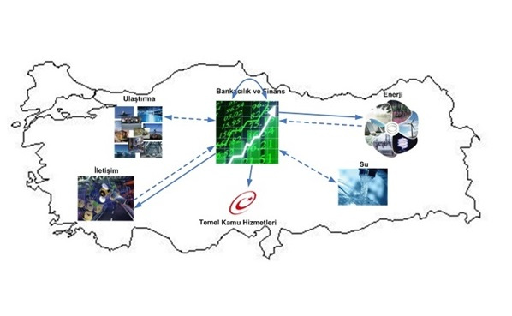
COVID-19 цар тахлын үе дэх салбарын ач холбогдол
Банкууд нь улс орны санхүүгийн системийн үйл ажиллагаа, эдийн засагт нөөцийг зөв салбарт чиглүүлдэг чухал байгууллагуудын нэг юм.
Банкны салбар шаардлагатай хөрөнгө, хадгаламжийг цуглуулж олон төсөл хөтөлбөр хэрэгжих боломжийг олгодог.
Notes:
***Bu bölüme giren notlar, Garamond/Times New Roman/Calibri 14 pt olarak yazılır.***
**Yansı içeriğini ve açıklamasını kademeli maddeler halinde giriniz.
Yansı Başlığı: Garamond/Times New Roman/Calibri, asgari 36 font (BÜYÜK HARF)
Sunum Maddesi: Garamond/Times New Roman/Calibri, asgari 28 pt
Alt Madde: Garamond/Times New Roman/Calibri, asgari 24 pt
Madde Açıklaması: Garamond/Times New Roman/Calibri, asgari 20 pt

Slide 5
COVID-19 цар тахлын үе дэх салбарын ач холбогдол
Коронавирус г.м. тахал өвчин улс орнуудын эдийн засгийн өсөлтөнд сөргөөр нөлөөлж хямралд хүргэж байгаа.
Эдгээр хямралууд нь санхүүгийн зах зээлийг улс орнууд хийгээд олон улсын зах зээлд хичнээн чухал болохыг харуулж байна. Цар тахлын үед дэлхийн бүх улс орнуудын банкны салбарт тавигдах хяналт нэмэгдэж, шинэ арга хэмжээ авагдаж эхэлсэн.
  Нөөцийн боломж, зээлийн хязгаарыг харгалзан үзэж корпорациуд, пүүс, ЖДҮ, хувь хүнд олгох ​​зээлийг хурдан шийдвэрлэх хэрэгцээ шаардлага бий болсон.
Notes:
***Bu bölüme giren notlar, Garamond/Times New Roman/Calibri 14 pt olarak yazılır.***
**Yansı içeriğini ve açıklamasını kademeli maddeler halinde giriniz.
Yansı Başlığı: Garamond/Times New Roman/Calibri, asgari 36 font (BÜYÜK HARF)
Sunum Maddesi: Garamond/Times New Roman/Calibri, asgari 28 pt
Alt Madde: Garamond/Times New Roman/Calibri, asgari 24 pt
Madde Açıklaması: Garamond/Times New Roman/Calibri, asgari 20 pt

Slide 6
COVID-19 цар тахлын үе дэх салбарын ач холбогдол
  Зээл авах гарцууд болон зээлийн нөхцлийг сайжруулах,
  Зээлийн сувгуудыг нээлттэй байлгах,
  Хугацаа, төлөлт, хэсэгчилсэн төлөлт, барьцаат зээлийн тал дээр уян хатан байх,
  Аливаа хүсэлтийг богино хугацаанд шийдвэрлэх.
Notes:
***Bu bölüme giren notlar, Garamond/Times New Roman/Calibri 14 pt olarak yazılır.***
**Yansı içeriğini ve açıklamasını kademeli maddeler halinde giriniz.
Yansı Başlığı: Garamond/Times New Roman/Calibri, asgari 36 font (BÜYÜK HARF)
Sunum Maddesi: Garamond/Times New Roman/Calibri, asgari 28 pt
Alt Madde: Garamond/Times New Roman/Calibri, asgari 24 pt
Madde Açıklaması: Garamond/Times New Roman/Calibri, asgari 20 pt

Slide 7
COVID-19 цар тахлын үед авах арга хэмжээ
АРИУН ЦЭВРИЙН ДҮРЭМ
Ажил эхлэхийн өмнө болон ажлын цагаар үе үе гараа угаана. Гарын бугуй, алга ба хумсны үзүүр, ирмэгийг савангаар хүчтэй үрж, 20 секундын турш сайтар зайлж угаана. Гараа угаах үедээ гартаа зүүсэн гоёлын эд зүйлсээ тайлах хэрэгтэй.
Notes:
***Bu bölüme giren notlar, Garamond/Times New Roman/Calibri 14 pt olarak yazılır.***
**Yansı içeriğini ve açıklamasını kademeli maddeler halinde giriniz.
Yansı Başlığı: Garamond/Times New Roman/Calibri, asgari 36 font (BÜYÜK HARF)
Sunum Maddesi: Garamond/Times New Roman/Calibri, asgari 28 pt
Alt Madde: Garamond/Times New Roman/Calibri, asgari 24 pt
Madde Açıklaması: Garamond/Times New Roman/Calibri, asgari 20 pt

Slide 8
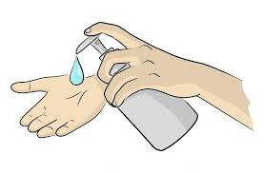
COVID-19 цар тахлын үед авах арга хэмжээ
АРИУН ЦЭВРИЙН ДҮРЭМ
Аюулгүй байдлын ажилтнууд банкинд ирсэн үйлчлүүлэгчид болон банкны ажилтнуудад спирт агуулсан гар ариутгагч бодисыг гарт нь цацаж, халууныг нь шалгах хэрэгтэй.
Банкуудад олон хүний гар хүрдэг багаж үзэг, баримт гэх мэт эд зүйлсийг аль болох байлгах хэрэгтэй, хэрвээ ингэх боломжгүй ​​бол ажилтнууд үйлчлүүлэгчдийн хүрсэн эд зүйлд хүрэхгүй байх хэрэгтэй. Мөн олон хүний хүрдэг бүх гадаргуу ба багаж хэрэгслийг тогтмол хугацаанд халдваргүйжүүлж байх ёстой.
Notes:
***Bu bölüme giren notlar, Garamond/Times New Roman/Calibri 14 pt olarak yazılır.***
**Yansı içeriğini ve açıklamasını kademeli maddeler halinde giriniz.
Yansı Başlığı: Garamond/Times New Roman/Calibri, asgari 36 font (BÜYÜK HARF)
Sunum Maddesi: Garamond/Times New Roman/Calibri, asgari 28 pt
Alt Madde: Garamond/Times New Roman/Calibri, asgari 24 pt
Madde Açıklaması: Garamond/Times New Roman/Calibri, asgari 20 pt

Slide 9
COVID-19 цар тахлын үед авах арга хэмжээ
АРИУН ЦЭВРИЙН ДҮРЭМ
Банкны ажиллах орчин дахь хүний гар хүрдэг бүх гадаргуу, ашигладаг тоног төхөөрөмж, багаж хэрэгслийг (ширээ, утас, АТМ гэх мэт) тогтмол цэвэрлэж, ариутгаж байх ёстой. Ариутгалыг тасралтгүй хийж байгаа эсэхийг нягтлах хэрэгтэй.

Slide 10
COVID-19 цар тахлын үед авах арга хэмжээ
АРИУН ЦЭВРИЙН ДҮРЭМ
Үйлчлүүлэгчтэй бэлэн мөнгөөр ​​гүйлгээ хийх (мөнгө тоолох, мөнгө солих гэх мэт) бусад бичиг цаасны ажил дууссаны дараа гарыг нь ариутгах. Гар ариутгагч бодисыг тогтмол ширээн дээр байлгана.
Банкны АТМ-ээс авч болох мөнгөний доод хязгаарыг нэмэгдүүлэх хэрэгтэй.

Slide 11
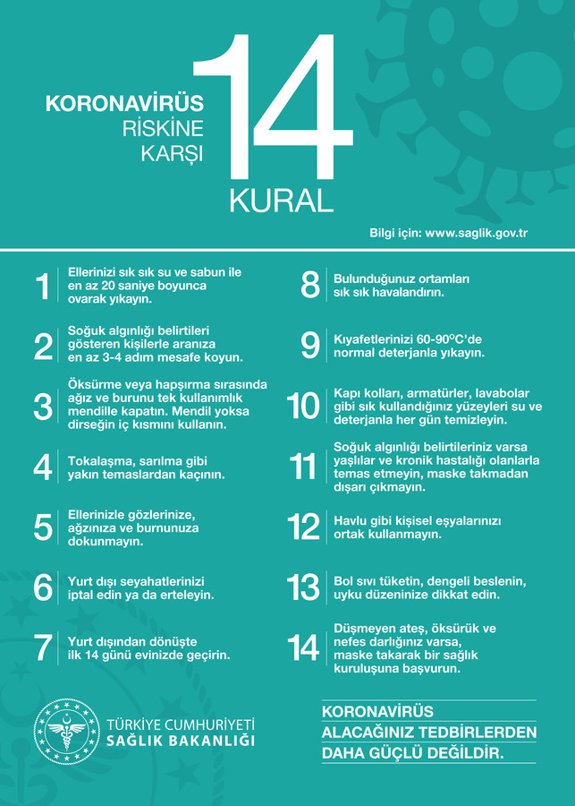
COVID-19 цар тахлын үед авах арга хэмжээ
АРИУН ЦЭВРИЙН ДҮРЭМ
Гар байнга цэвэрлэх ёстой, гараа бохирддог гэдгийг мартаж болохгүй, нүүрэндээ гараараа хүрч болохгүй, ханиалгах, найтаах үед ам, хамраа нэг удаагийн салфеткаар дарах, алчуур байхгүй бол тохойн дотор талыг ашиглах хэрэгтэй.
Ажилтнуудад дээрх мэдээллийг сануулж байхын тулд сануулах самбарыг ширээн дээр нь байрлуулсан байх ёстой.

Slide 12
COVID-19 цар тахлын үед авах арга хэмжээ, Хэрэглэгчтэй харилцах
Үйлчлүүлэгчийг гар утасны тусгай програмууд, интернет банк, дуудлагын төвүүд зэрэг банкны бэлэн бус гүйлгээг ашиглах боломжоор хангах хэрэгтэй.
Ажилчид, үйлчлүүлэгчдийн хооронд дор хаяж 1.5 метр зай байхаар зохицуулалт хийх хэрэгтэй.

Slide 13
COVID-19 цар тахлын үед авах арга хэмжээ, Хэрэглэгчтэй харилцах
Үйлчлүүлэгчидтэй мэндлэхтэй гар барихгүй байх хэрэгтэй. Үйлчлүүлэгчээс аюулгүй байдлыг хангах хэмжээнд хол байх, гүйлгээг аль болох богино хугацаанд дуусгах хэрэгтэй. Үйлчлүүлэгчдийг уух зүйлээр дайлахгүй байх хэрэгтэй.

Slide 14
ХУВИЙН ХАМГААЛАХ ХЭРЭГСЛИЙГ АШИГЛАХ
Ажилчдыг EN 149 стандартын дагуу амьсгалын замын хамгаалалтын маскаар /дор хаяж FFP2 бүхий/, хэрэв байхгүй бол EN14683 стандартад нийцсэн эмнэлгийн маскаар хангах ёстой. Маскаас гадна EN 166 стандартын нүүрний хамгаалалт өгөх шаардлагатай. Нүүрний хамгаалалтыг хэрэглэсний дараа цэвэрлэх хэрэгтэй.

Slide 15
ХУВИЙН ХАМГААЛАХ ХЭРЭГСЛИЙГ АШИГЛАХ
Маск зүүхээс өмнө гарын ариун цэврийг хангана, маскны төмөр туузан хэсгийг хамрын гол хэсэг дээр байрлуулна. Маскийг хамар, эрүүгээ хучсан байдлаар байрлуулсны дараа хамрынхаа хажуу талыг хоёр гараараа дарж нүүрэндээ тулгана. Ажиллаж байхдаа маскны урд хэсэгт хүрч болохгүй. Ашиглалтын явцад ямар нэгэн шороо, чийг, урагдалт байвал шинээр солих хэрэгтэй. Тайлсан маскаа дахин зүүж болохгүй. Маскийг урд талын гадаргуу дээр хүрэлгүйгээр чихний утаснаас нь татаж тайлна, маскыг тусгайлан бэлдсэн гаднах орчноос тусгаарлагдсан хогийн саванд хаях хэрэгтэй.

Slide 16
Сэжигтэй тохиолдол
Халуурах, ханиалгах, амьсгал давчдах зэрэг шинж тэмдэг илэрсэн ажилтанд маск зүүлгэж ажлын байрны эрүүл мэндийн ажилтнуудад үзүүлэх хэрэгтэй. Хэрэв ажлын байрны эрүүл мэндийн ажилтан байхгүй тохиолдолд тухайн ажилтныг бусад ажилчдаас тусгаарлаж эрүүл мэндийн байгууллагад дуудлага өгч зааврын дагуу арга хэмжээ авах хэрэгтэй.

Slide 17
МАНАЙ ЯАМЫН ТУС САЛБАРТ ЯВУУЛЖ ҮЙЛ АЖИЛЛАГАА
Хяналтын жагсаалт /Тийм, үгүй асуултууд/
1. Ажилчин хоорондын зайг баримтлах дүрмийн дагуу ажилчдын тээврийн хэрэгсэлд зохицуулалт хийсэн үү?
2. Ажилчдын нийтийн тээврийн хэрэгслийн цэвэрлэгээ ойр ойрхон хийгддэг үү?
3. Ажилчдын нийтийн тээврийн хэрэгсэлд гар ариутгагч байдаг уу?
4. Ажилтнуудыг ажилдаа орох, гарахдаа гар ариутгагч хэрэглэж, бие биетэйгээ бага харьцаж, хоорондоо зай бариулах талаар арга хэмжээ авагдаж байгаа юу?

Slide 18
МАНАЙ ЯАМЫН ТУС САЛБАРТ ЯВУУЛЖ ҮЙЛ АЖИЛЛАГАА
5. Ажилруу орохоос өмнө халуун хэмждэг үү?
6.Коронавирусын тархалт, эрүүл мэндийг хамгаалах талаар ажилчдад мэдээлэл өгсөн үү?
7. Мэдээллийн самбар дээр коронавирусын талаарх мэдээллийн товхимол, зургийг байрлуулсан уу?
8. Одоо байгаа яаралтай тусламжийн төлөвлөгөө, эрсдэлийн үнэлгээг шинэчилж, тахлын эсрэг авах арга хэмжээний төлөвлөгөө боловсруулсан уу?
9. Ажилчдын тоог хамгийн бага байлгахаар төлөвлөсөн уу?
10. Хойшлуулж болохгүй уулзалт, сургалтыг зайны сургалт хэлбэрээр явуулж байгаа юу?
11. Ажлын орчинд тогтмол агааржуулалт хийгдэж байгаа юу?
12. Ажилтнууддаа нэг удаагийн маск, нүүрний хамгаалалт өгч зөв ​​хэрэглэж байгаа эсэхийг нягталж байгаа юу?
13. Хэрэглэсэн маскуудыг зохих ёсоор нь хаяж байгаа юу?
14. Гараараа нүүрний хэсэгт хүрэхгүй байх ёстойг ажилтнууддаа анхааруулж байгаа юу?
15. Банкны ажилтнууд гүйлгээ хийснийхээ дараа гар ариутгагч хэрэглэж, хэрэглэсэн нэг удаагийн алчуур, хог хаягдлаа зориулалтын хогны уутанд хийдэг үү?

Slide 19
МАНАЙ ЯАМЫН ТУС САЛБАРТ ЯВУУЛЖ ҮЙЛ АЖИЛЛАГАА
16. Бүх тоног төхөөрөмж, багаж хэрэгслийг тогтмол цэвэрлэж, халдваргүйжүүлдэг үү?
17. Хоорондын зайг их байлгах зорилгоор харгалзах тэмдэглэгээг байршуулсан уу?
18. Банкны харилцагчид банкны ажилтнуудтай ойртохгүйгээр гүйлгээ хийж чадаж байгаа юу?
19.Ханиалгах, найтаах зэрэг тохиолдлуудад вирусын тархалтаас урьдчилан сэргийлэх зорилгоор үйлчлүүлэгч ба банкны ажилтны хооронд зориулалтын хаалт суурилуулсан уу, аль эсвэл өөр адил төстэй арга хэмжээ авсан уу?
20. Үйлчлүүлэгчид банкинд зайлшгүй ирэх шаардлагатай тохиолдлоос бусад үед мобайл банк, интернет банк, дуудлагын төв ашиглахыг зөвлөж байгаа юу?
21. Банкинд үйлчлүүлэгчдийн тоог багасгахын тулд Банкны АТМ-ээс авах мөнгөний доод хязгаарыг нэмэгдүүлсэн үү?
22. Ариун цэврийн өрөө, угаалгын өрөө, угаалтуурт зэрэг газруудад ариун цэврийн бодисыг хангалттай хэмжээгээр байрлуулж, эдгээр газруудад ариутгал халдваргүйжүүлэлт хийхэд анхаарч байгаа юу?
23. Ажилчдын олноор байдаг газруудад хоорондоо зай барих дүрмийг баримталдаг уу?
24. Хоорондоо зай барих дүрмийг хангах зорилгоор ажилчдын хоолны танхим, цайны газрын шалан дээр шаардлагатай тэмдэг, зааврыг хийсэн үү?
25. Халуурах, ханиалгах, амьсгал давчдах шинж тэмдэг илэрсэн ажилтанг маск зүүлгэж бусад ажилчдаас тусгаарлаж байгаа юу?
26. Тусгаарлагдсан ажилтныг шуурхай дуудлагын ALO 184-д мэдэгдэж, эрүүл мэндийн байгууллагуудын заавраар арга хэмжээ авч байгаа юу?

Slide 20
МАНАЙ ЯАМНЫ ТУС САЛБАРТ ЯВУУЛЖ БУЙ ҮЙЛ АЖИЛЛАГАА
Зурагт хуудсууд

Slide 21
БАЯРЛАЛАА
Notes:
***Bu bölüme giren notlar, Garamond/Times New Roman/Calibri 12 pt olarak yazılır.***

